Slide 1

«Тема ВКР»
Выполнил студент группы 286
Зиновьев Сергей Сергеевич
Руководитель: Бережков Андрей Вячеславович

Slide 2
Актуальность работы
Сайт по заказу кофе из кофеен на прямую актуален тем, что вы не подвергаетесь шансу заразить вирусом
COVID-19, также часть клиентов не теряют время в очереди в ожидании готовности своего кофе. Благодаря нашему сайту вы можете уделять время действительно важным вещам.

Slide 3
Цель работы
Создание сайта для заказа кофе из кофеен.

Slide 4
Задачи
Обзор аналогов,
задача 1 - Создание репозитория на GitHub,
задача 2 - Изучение требований к отчетной документации и правилам оформления отчетов, критериями оценки,
задача 3 - Выбор средств реализации,
задача 4 - Формализация основных функций,
задача 5 - Разработка карты или структуры сайта (Mind Map),
задача 6 - Проектирование интерфейсов,
задача 7 - Верстка интерфейсов,
задача 8 - Определение групп пользователей. Создание Use-Case диаграммы,
задача 9 - Проектирование базы данных,
задача 10 - Проектирование классов. Создание диаграммы классов,
задача 11 - Реализация авторизации и регистрации,
задача 12 - Реализации управления ролями и пользователями

Slide 5
Задачи
задача 13 - Создание панели администратора сайта,
задача 14 - Создание форм для создания, редактирования и удаления данных,
задача 15 - Создание отображений фронтенда,
задача 16 - Оформление отчетной документации и презентации.

Slide 6
Обзор аналогов
 | Кофемания | Питькофе | ЗаказКофе | Яндекс Еда | Delivery club | COFFEE OWL ROASTERS
Заказ горячего кофе | 2 | 2 | 2 | 2 | 2 | 0
Заказ кофе в порошке | 0 | 0 | 2 | 0 | 0 | 2
Заказ дополнительной продукции | 1 | 1 | 1 | 2 | 2 | 2
Зона покрытия | 2 | 1 | 2 | 2 | 2 | 1
Время работы | 1 | 1 | 2 | 2 | 2 | 1
Доставка | 1 | 2 | 1 | 2 | 2 | 1
Скорость доставки | 1 | 1 | 1 | 2 | 2 | 1
Notes:
Основой для отбора аналогов служат:
1) техническое задание;
2) требования заказчика;
3) требования к информационному ресурсу, выявленные на этапе
анализа литературы.
Ищем аналогии (без затрагивания контента): по способам
реализации; либо конкретный продукт, средство реализации, язык
программирования и т.п.
В настоящее время нет как единого подхода к набору параметров для
оценки информационных ресурсов, так и способов количественной или
качественной характеристики этих параметров.
Анализ различных источников показывает, что в настоящее время
для оценки информационных ресурсов широко используются следующие
основные параметры:
− содержание;
− охват;
− время;
− источник;
− качество;
− соответствие потребностям;
− способ фиксации;
− язык;
− стоимость.
Содержание (контент) определяет проблемную область,
охватываемую информационными ресурсами: тему, идею, теорию,
методику. Границы проблемной области зависят от задач, поставленных
перед пользователем.
Охват обычно характеризуют объемом, полнотой и достаточностью
информационных ресурсов.
Объем – это общее количество информации по проблеме, доступное
пользователю.
Полнота – это соотношение между всей имеющейся информацией
по проблеме и информацией, доступной пользователю (т.е. той частью,
которую он может получить).
Достаточность определяется возможностью достижения
пользователем поставленной цели при наличии доступной информации.
Время как характеристика информационных ресурсов
(информации) выступает в нескольких аспектах:
42
− фиксирует момент или период, представленный данными
(календарный, налоговый, финансовый год, конец соответствующего года
и т.п.);
− задает точку отсчета ввода конкретных информационных ресурсов в
обращение (в коммуникационные каналы);
− является характеристикой, определяющей связь между информацией
об объекте и его реальным состоянием на текущий момент времени.
В качестве источника информации может выступать:
− единичная публикация (текущая документация фирмы, энциклопедия,
официальные и научные отчеты, технологическая документация, статья,
книга, журнальная статья, личное дело и др.);
− собрание документов (архив, библиотека, информационный центр,
база данных и др.);
− конкретная персона или организационная единица, обладающая
информацией (информационными ресурсами) в конкретных проблемных
областях или научным инструментарием, позволяющим получать
необходимую информацию (создавать информационные ресурсы по
конкретным проблемам).
Понятие «качество» применительно к информационным ресурсам
(информации) определяет совокупность свойств, отражающих степень
пригодности конкретной информации об объектах и их взаимосвязях для
достижения целей, стоящих перед пользователем, при реализации тех или
иных видов деятельности.
В состав наиболее общих параметров, задающих качество
информации, входят:
− достоверность;
− своевременность;
− новизна;
− ценность;
− полезность;
− доступность.

Slide 7
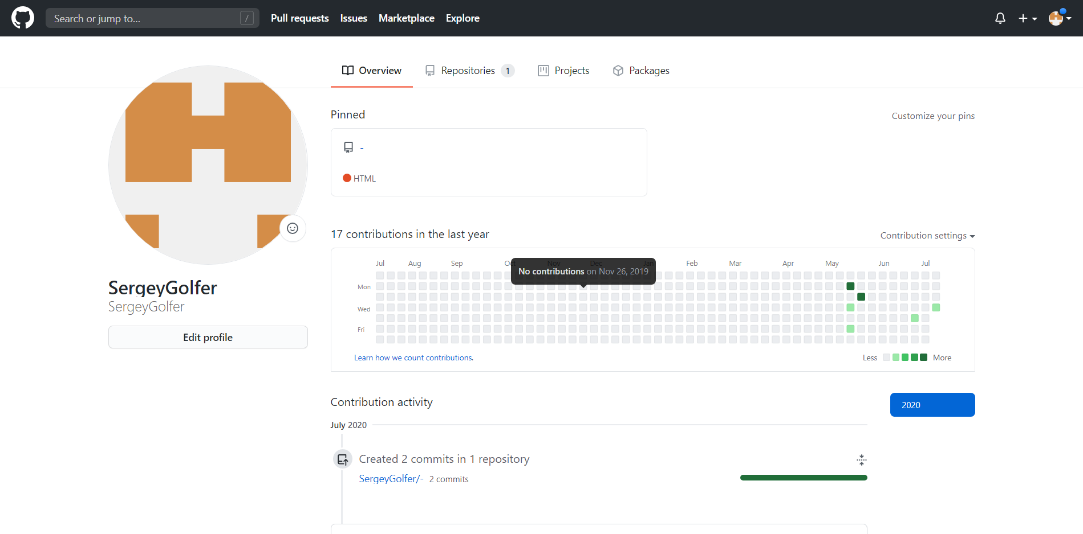
Решение «задачи 1»

Slide 8
Решение «задачи 2»
Критерий | Допустимые значения | Комментарий
Цвет шрифта | Черный | Цвет шрифта должен быть черным
Тип шрифта | Times New Roman. | Рекомендуемый тип шрифта для основного текста отчета
Начертание шрифта определений | Шрифты разной гарнитуры | Разрешается для написания определенных терминов, формул, теорем
Интервал для текста | Полуторный | Допускается одинарный при объеме отчета больше 500 страниц
Размеры полей документа (левое, правое, верхнее и нижнее) | Левое – 30мм Правое – 15мм Верхнее и нижнее – 20мм | Текст отчета следует печатать, соблюдая поля

Slide 9
Решение «задачи 2»
Критерий | Допустимые значения | Комментарий
Шрифт для заголовков структурных элементов | Полужирный шрифт | Полужирный шрифт применяют только для заголовков разделов и подразделов
Расположение заголовков структурных элементов | Середине строки без точки в конце | Каждый структурный элемент и каждый раздел основной части отчета начинаютс новой страницы.
Расположение нумерации страниц отчета | Центре нижней части страницы без точки | Приложения, которые приведены в отчете о НИР и имеющиесобственную нумерацию, допускается не перенумеровать.
Нужна ли нумерация титульного листа? | Номер страницы на титульном листе не проставляют | Титульный лист включают в общую нумерацию страниц отчета

Slide 10
Решение «задачи 2»
Критерий | Допустимые значения | Комментарий
подразделов | Подразделы должны иметь нумерацию в пределах каждого раздела | Номер подраздела состоит из номеров раздела и подраздела, разделенных точкой.
Шрифт, положение и шаблон подписей к рисункам | центре под рисунком безточки в конце | Допускается нумеровать иллюстрации в пределах раздела отчета. В этом случае номер иллюстрации состоит из номера раздела и порядкового номера иллюстрации, разделенных точкой:Рисунок 2.1.
Положение подписи к таблице | Над таблицей слева, без абзацного отступа | Таблица Номер таблицы - Наименование таблицы. Наименование таблицы приводят с прописной буквы безточки в конце

Slide 11
Решение «задачи 3»
Критерий | Скорость прототипирования страницы (высокая, средняя, низкая) | Генерациия html кода и стилей (CSS) (да, нет, частично) | Необходимость знания HTML, CSS (да, нет, частично) | Поддержка библиотек (указываются библиотеки, нет) | Визуализация (только макет, макет и стили, полностью готовый код)
Figma | средняя | нет | нет | нет | макет
Bootstrapstudio | высокая | да | да | bootstrap 4.4 | макет
Axure | средняя | нет | нет | нет | макет

Slide 12
Решение «задачи 4»
Функция | Описание
Функция | Описание
Критерии сортировки | Поля для сортировки: цена, количество,
Поиск | Поля ввода для нахождение кофейни.
Кнопки | При нажатии кнопки, переход на другую страницу.
Отзывы | Поля для отзывов.
Цена | Поля, которая показывает цену кофе
Способы оплаты | Поля позволяющая выбрать способ оплаты.
Покупка кофе | Онлайн оформление покупки кофе.
Функция | Описание
Регистрация | Поля для регистрации: email, логин, пароль.
Критерии сортировки | Поля для сортировки: цена, количество,

Slide 13
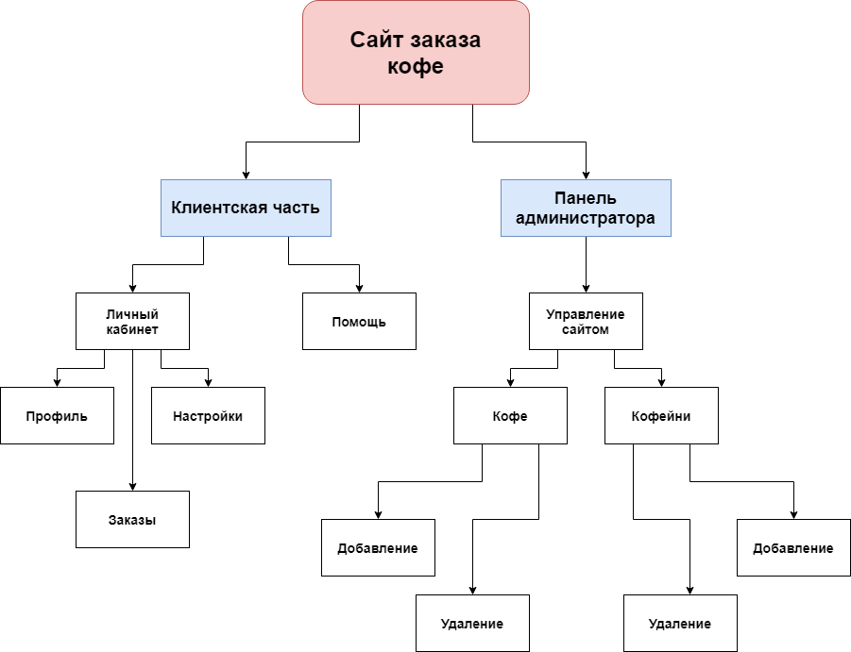
Решение «задачи 5»

Slide 14

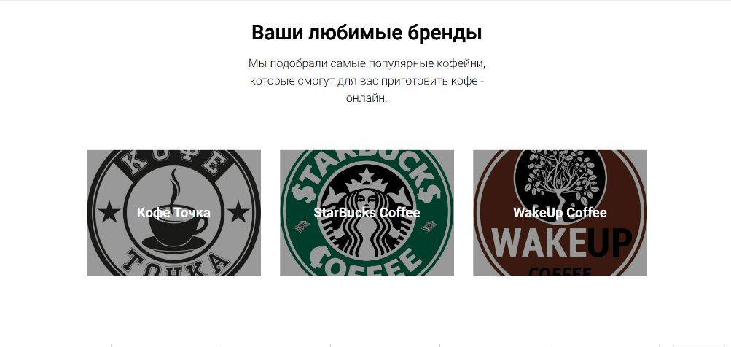
Решение «задачи 6»
Главная страница.
Выбор брендов

Slide 15
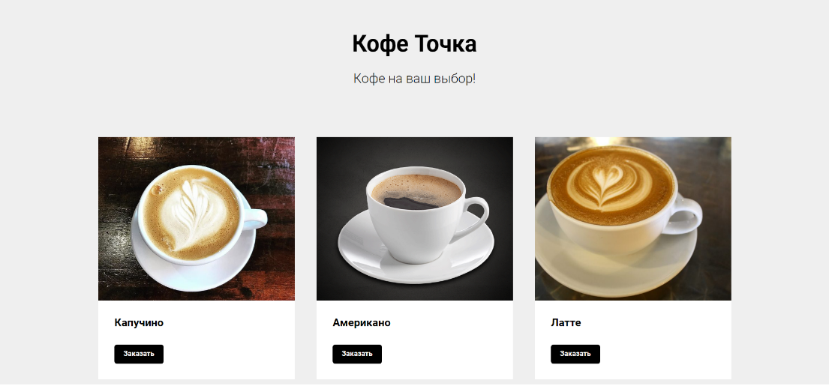
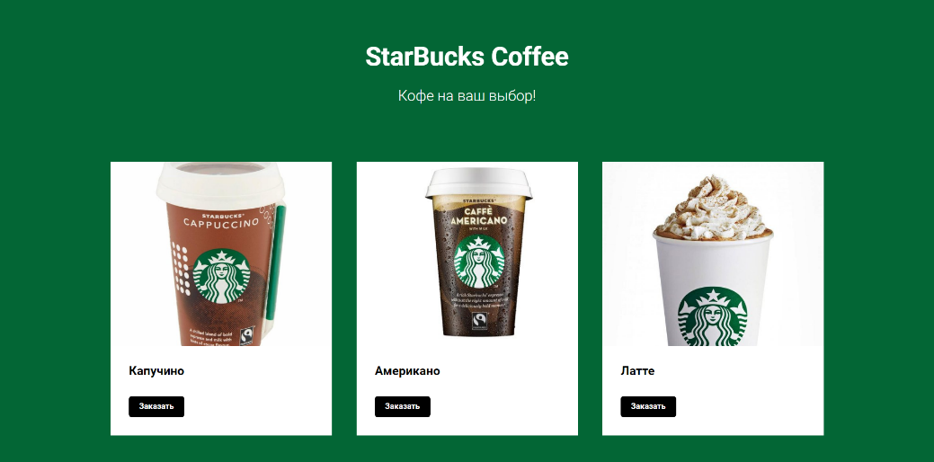
Решение «задачи 6»
Магазин Кофе Точка
Магазин StarBucks Coffee

Slide 16
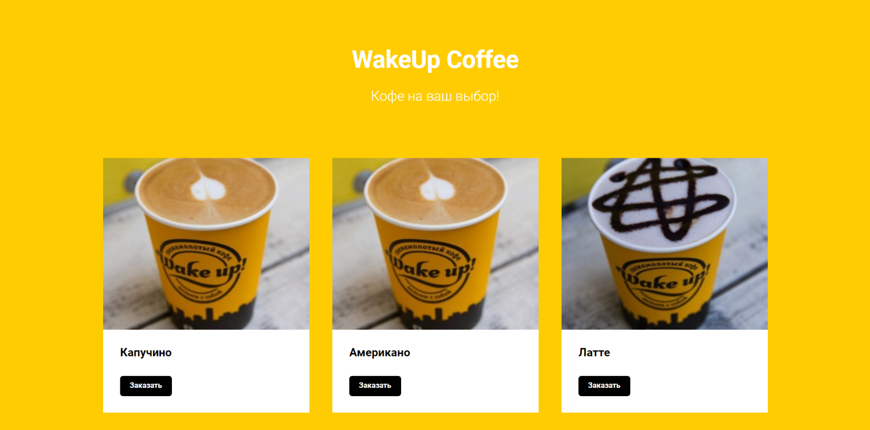
Решение «задачи 6»
Магазин WakeUp

Slide 17

Решение «задачи 6»
Страница «О нас»

Slide 18

Решение «задачи 6»
Контактная информация

Slide 19
Результаты
Полностью готовый сайт, функционирует без ошибок.

Slide 20
Выводы
В ходе выполнения выпускной квалификационной работы решены задачи:
задача 1 - Создание репозитория на GitHub,
задача 2 - Изучение требований к отчетной документации и правилам оформления отчетов, критериями оценки,
задача 3 - Выбор средств реализации,
задача 4 - Формализация основных функций,
задача 5 - Разработка карты или структуры сайта (Mind Map),
задача 6 - Проектирование интерфейсов,
задача 7 - Верстка интерфейсов,
задача 8 - Определение групп пользователей. Создание Use-Case диаграммы,

Slide 21
Вывод
задача 9 - Проектирование базы данных,
задача 10 - Проектирование классов. Создание диаграммы классов,
задача 11 - Реализация авторизации и регистрации,
задача 12 - Реализации управления ролями и пользователями
задача 13 - Создание панели администратора сайта,
задача 14 - Создание форм для создания, редактирования и удаления данных,
задача 15 - Создание отображений фронтенда,
задача 16 - Оформление отчетной документации и презентации.
Все задачи выполнены цель достигнута.

Slide 22
Спасибо за внимание!

